Slide 1
2017年江门市机器人竞赛
科 技 快 线

Slide 2
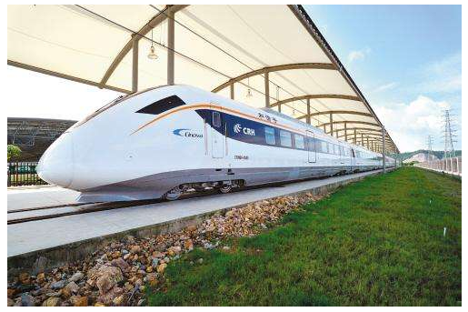
科技快线机器人竞赛解读
比赛任务
比赛标准
比赛流程与规则

Slide 3
科技快线机器人竞赛初中组任务
机器人从起始区出发，历经放置有“科技资源”模型的各指定地方站，并装载上在该站上的“科技资源”；
机器人需要在每块放有“科技资源” 模型的地区站最少接上1个“科技资源”，并且机器人在地区站点装载 “科技资源”时，要求机器人的一部分垂直投影需落在站点的颜色区域内，在接到“科技资源”后，需停止机器人并闪灯或鸣笛，以示安全后才能够再次启动出发。完成此全部过程即视为完成该地区站的接上“科技资源”的任务；
机器人不可以去没有放置有 “科技资源”模型的各地方站，否则视为犯规并扣分；
“科技资源” 在运送的过程中不允许掉落，如出现“科技资源”掉落将扣分；
机器人完成各高铁站点接上 “科技资源”后，携带“科技资源” 并最后回到机器人终点区（即江门站）。机器人的垂直投影有一部分落在终点区即视为机器人到达终点区，机器人回到终点区是指机器人到达并停止在终点区；
机器人在完成任务的过程中，不允许脱离黑线运行（即机器人的任一部分垂直投影都不在黑线上），如机器人完全脱离黑线即视为任务失败，本轮比赛结束。

Slide 4
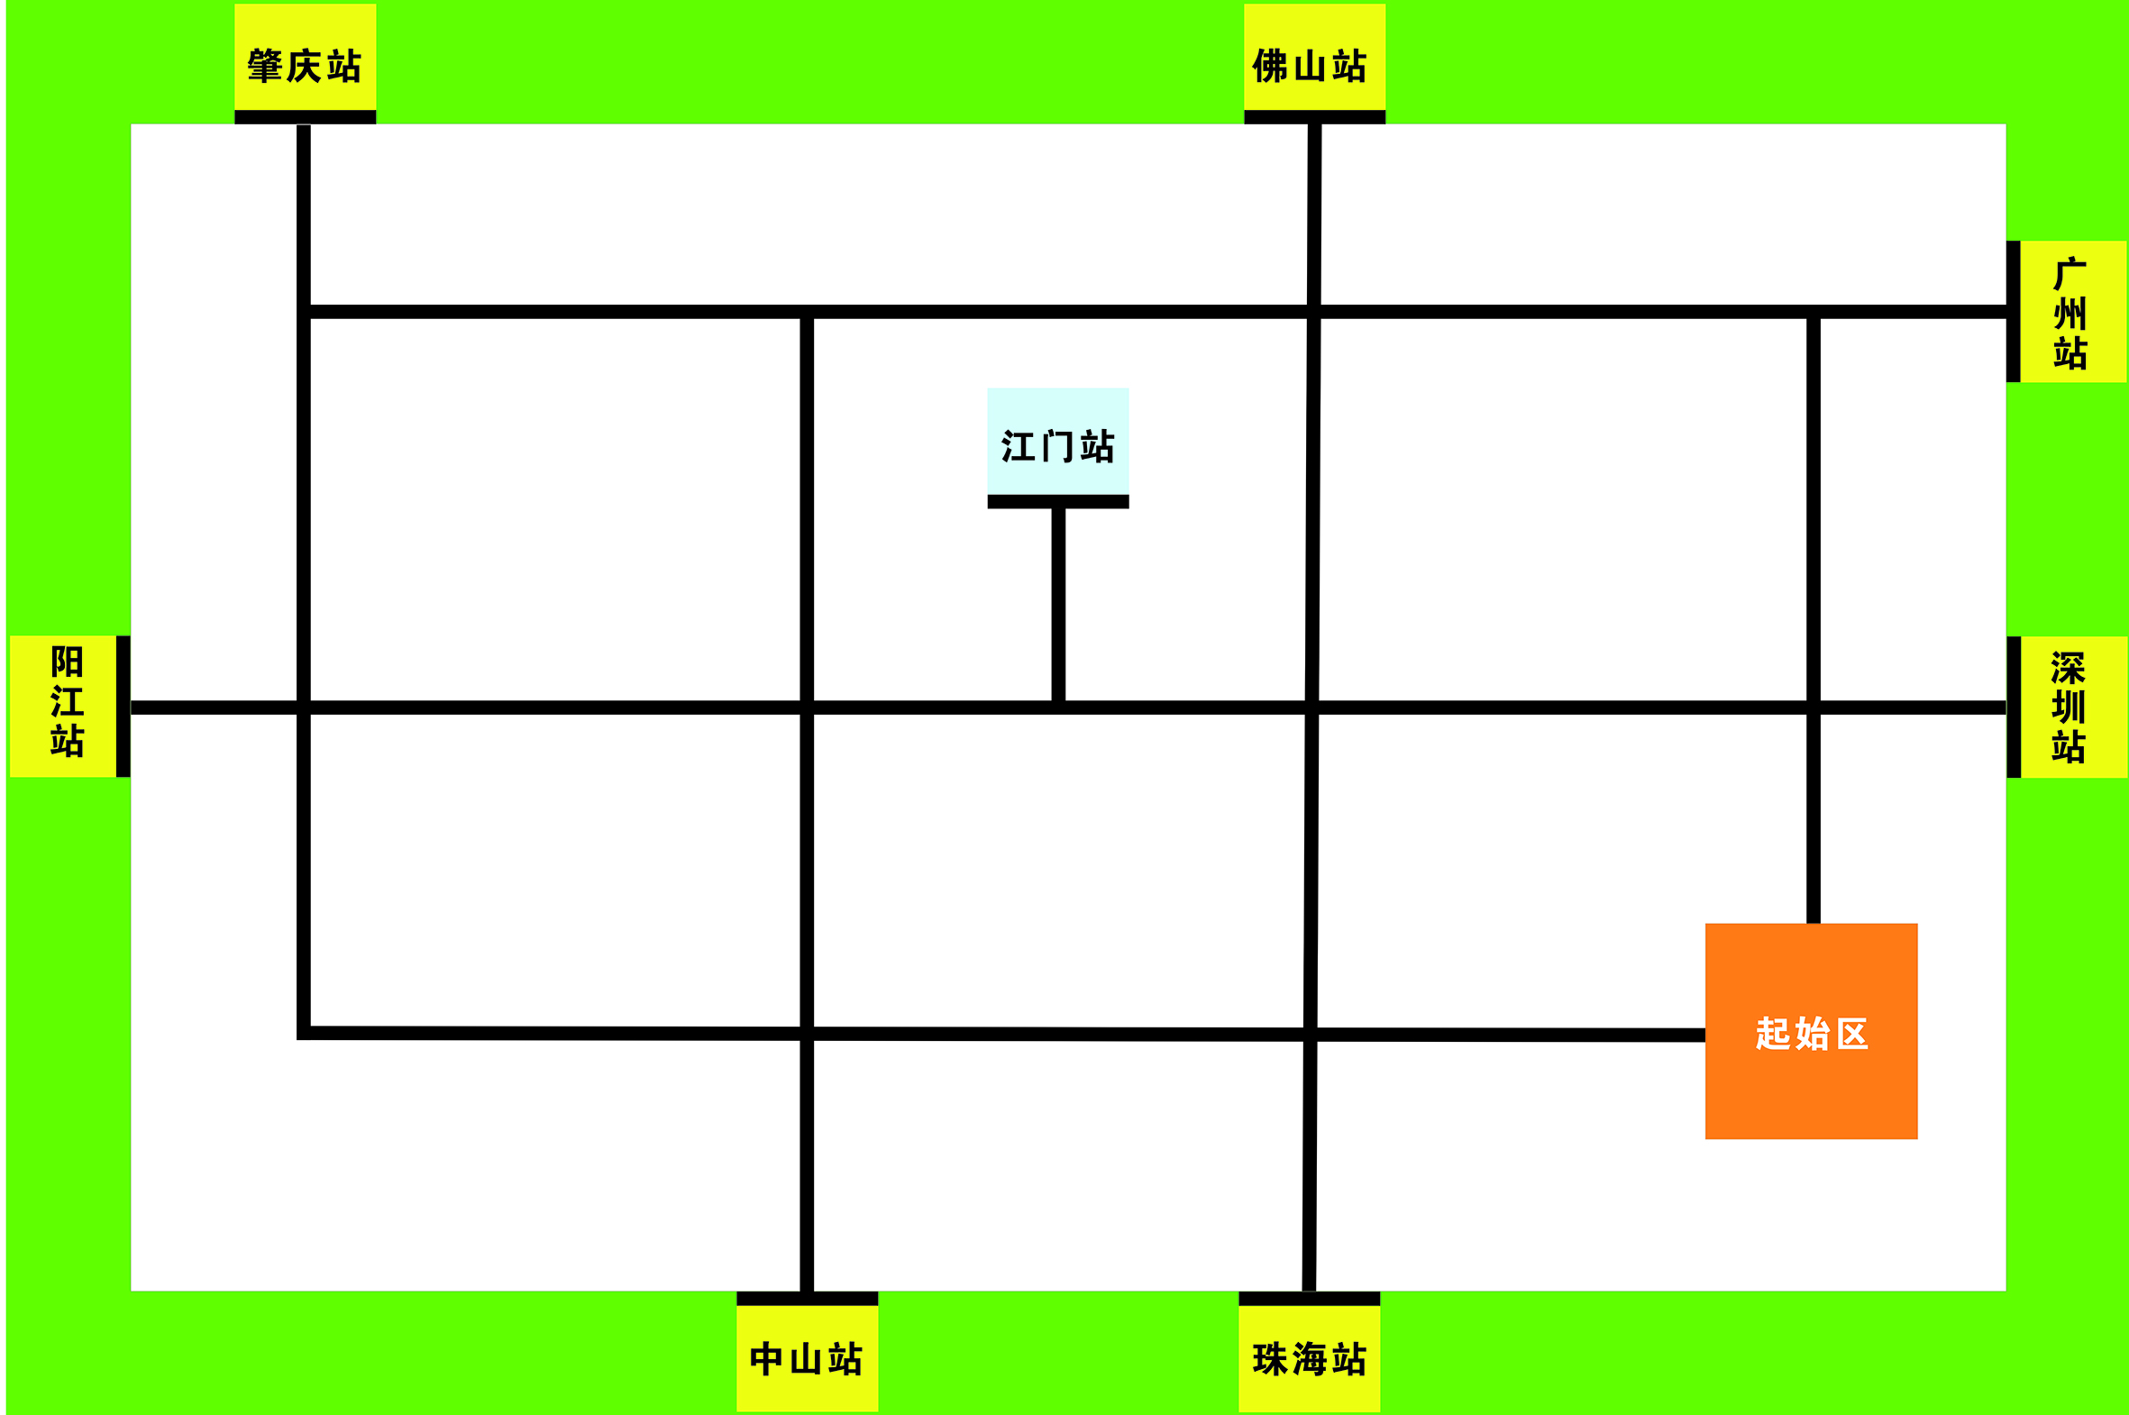
科技快线机器人竞赛初中组标准
比赛不分初赛与复赛。组委会保证每支参赛队有相同的上场次数（一般是三次或以上），每次均记分。
所有场次的比赛结束后，取最好2轮成绩之和作为最后成绩，按最后成绩对参赛队进行排名。
1、机器人比赛场地的尺寸为长3000mm、宽2000mm。 场地上绘有宽度为20～25mm的黑色引导线。比赛场地为喷绘的灯箱布。
2、在比赛场地上有1块长300mm×宽300mm的浅啡色区域，是机器人的起始区。
3、在比赛场地上有1块长200mm×宽150mm的浅蓝色区域（江门站），是机器人的终点站。
3、在比赛场地上有7块长200mm×宽150mm的黄色区域，是机器人需要运送“科技资源”的地区站点。在4、4、每个黄色地区站点上有两个白色的圆圈，是放置“科技资源”的位置。实际比赛时，竞赛组委会将在比赛现场公开抽签从7块站点中确定4块区域内各放置2个“科技资源”模型，以便让机器人接走。其他未选区域禁止机器人到达。

Slide 5
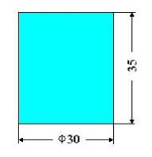
科技快线机器人竞赛初中组标准
比赛不分初赛与复赛。组委会保证每支参赛队有相同的上场次数（一般是三次或以上），每次均记分。
所有场次的比赛结束后，取最好2轮成绩之和作为最后成绩，按最后成绩对参赛队进行排名。
用直径为30mm、高35mm的白色木质圆柱体代表搭载的“科技资源” ，如图2。比赛时场地上共有8个“科技资源” 模型。模型共分为4组，每组模型在其顶面上贴有所处地方站的地方名称。
图 “科技资源” 模型

Slide 6
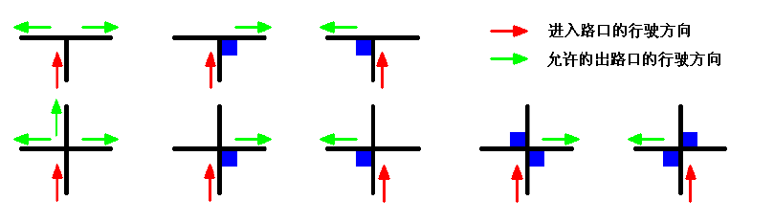
科技快线机器人竞赛初中组标准
在黑色引导线的十字或丁字交叉处，可能会出现1-3个50mm×50mm的深蓝色转弯标志。

Slide 7
科技快线机器人竞赛初中组标准
本规则所讲的机器人，是指用来沿着黑线行走并完成任务的机器人。参赛前，所有机器人必须通过检查。
每支参赛队只能使用按程序自动运行的机器人，不能采用任何遥控方式的机器人，必须使用主办方认可的机器人参赛。
本届比赛器材可以使用塑胶拼插积木机器人，也可使用自制拼装材料和其他改装材料；循迹只能使用主办方认可的巡线传感器（允许使用组合循迹卡及复眼等）。每个参赛队比赛时将仅使用1个机器人在场地上完成任务，同场比赛不得共用机器人参赛，否则取消比赛资格。
参赛机器人能自主完成任务，为了比赛公平，参赛机器人马达、机器人上的传感器只能使用主办方认可的装备；伺服电机不限数量；其它用于结构搭建的零部件数量不限；每台机器人的输入电压不超过9伏，仅限使用最多6节1.5V碱性电池，不可以有升压电路；机器人部件之间的衔接可以使用胶水、螺丝钉等材料进行固定。
在起始区内，机器人外形最大尺寸不得超过长300mm、宽250mm、高250mm。在比赛开始后，机器人也不可以超出此尺寸限制。
机器人上的所有零部件必须可靠固定，不允许分离或脱落在场地上。
不允许使用有可能损坏竞赛场地的危险元件。
机器人必须设计成只用一次操作（如，按一个按钮或拨一个开关）就能启动。

Slide 8
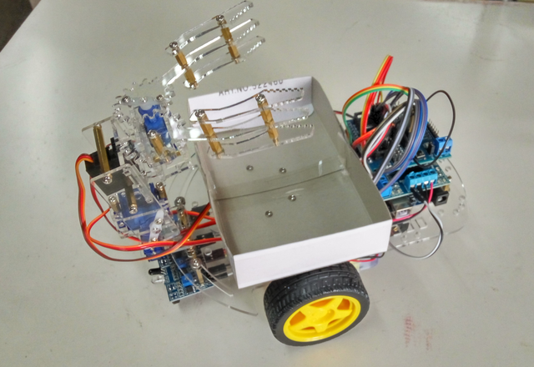
科技快线机器人竞赛初中组标准
各参赛队可以对参赛机器人进行个性化设计，机身上要有明显的本队标志。

Slide 9

科技快线机器人竞赛初中组流程与规则
每支参赛队有2名学生和1-2名教练员组成。学生必须是截止到2017年6月底仍然在校的学生。
参赛队伍在报名后，要将参赛机器人所使用的软件发给比赛组委会。对于不按照要求提供软件的，比赛时所延误的时间由参赛队伍自行承担。
搭建机器人与编程只能在准备区进行。
参赛队的学生队员检录后方能进入准备区。裁判员对参赛队携带的器材进行检查，所有器材必须是独立的散件，除控制器、电机、传感器等可维持出厂时的状态外，其它所有零件不得以焊接、铆接、粘接等方式组成部件。结构件为独立的长方体（含曲轴状）、圆柱体（含齿轮状、锥状）、正方体、带状体、异型体等，任意结构件（除传动齿轮、链轮、皮带轮等动力传动件及车轮外）的长度不可大于200mm、宽度和高度均不可大于30mm。队员不得携带U盘、光盘、手机、相机等存储和通信器材。参赛队伍自己携带程序下载线和机器人电池，组委会不予提供下载线机器人电池。
裁判将会对参赛队伍携带的机器人控制器内程序清零。
参赛队在准备区有3小时的搭建机器人、编写及调试程序的时间。
参赛队在每轮比赛结束后，允许在准备区简单地维修机器人和修改控制程序，但不能打乱下一轮出场次序。

Slide 10
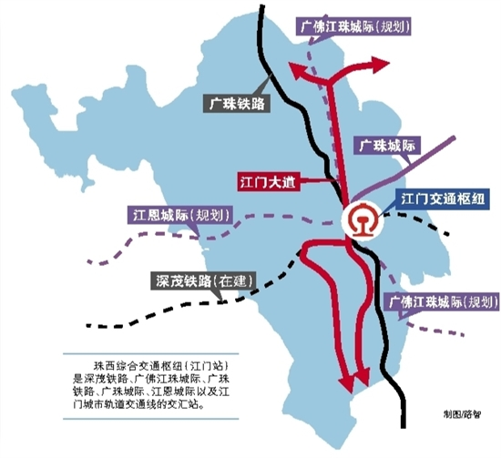
科技快线机器人竞赛初中组流程与规则
赛前准备
准备上场时，队员拿取自己的机器人，在裁判员或者工作人员的带领下进入比赛区。在规定时间内未到场的参赛队将被视为弃权。
只有2名学生队员可以上场，站立在待命区附近。
队员将自己的机器人放入起始区。机器人的任何部分及其在地面的投影不能超出起始区。

Slide 11
科技快线机器人竞赛初中组流程与规则
机器人的启动
裁判员确认参赛队已准备好后，将发出“5，4，3，2，1，开始”的倒计数启动口令。随着倒计数的开始，队员可以用一只手慢慢靠近机器人，听到“开始”命令的第一个字，队员可以触碰一个按钮或给传感器一个信号去启动机器人。
在“开始”命令前启动机器人将被视为“误启动”并受到警告或处罚。
机器人一旦启动，就只能受自带的控制器中的程序控制。队员不得接触机器人（重试的情况除外）。
启动后的机器人不得故意分离出部件或把机械零件掉在场上。偶然脱落的机器人零部件，由裁判员随时清出场地。为了策略的需要而分离部件是犯规行为。
启动后的机器人如因速度过快或程序错误完全越出场地边界，该机器人不得再回到场地上。

Slide 12
科技快线机器人竞赛初中组流程与规则
申请重试
机器人在运行中如果出现故障，参赛队员可以向裁判员申请重试。
裁判员同意重试后，场地状态保持不变，队员可将机器人搬回起始区，重新启动。
每场比赛只能有1次重试。
重试期间计时不停止，也不重新开始计时。重试前机器人所完成的任务有效。

Slide 13
科技快线机器人竞赛初中组流程与规则
比赛结束
每场比赛的规定时间为120秒钟。
机器人的垂直投影有一部分落在终点区即视为机器人到达终点区，机器人回到终点区是指机器人到达并停止在终点区。
参赛队在完成一些任务后，如不准备继续比赛，应向裁判员示意，裁判员据此停止计时，结束比赛；否则，等待裁判员的终场哨音。
裁判员吹响终场哨音后，参赛队员除应立即关断机器人的电源外，不得与场上的机器人或任何物品接触。
裁判员记录场上状态，填写记分表。参赛队员应确认自己的得分，并立即将自己的机器人搬回准备区。

Slide 14
科技快线机器人竞赛初中组流程与规则
比赛记分
每场比赛结束后，按赛场上的实际状态和完成任务的情况计分。
机器人每正确地接上一个指定地区站点的至少一个“科技资源”，视为完成该地区站的接上“科技资源”的任务，得15分；机器人在完成该高铁站的接上“科技资源”的任务情况下，每多接一个该高铁站的“科技资源”，奖励10分；
机器人每接上一个指定高铁站点的至少一个“科技资源”并回到终点区，视为完成该地区站的接送任务，得30分；机器人在完成该地区站的接送任务的情况下，每多接一个该地区站的“科技资源”并回到终点区，奖励15分；
机器人正确地回到终点区，得30分。
机器人完成任务，是指机器人在规定的时间内，从起始区出发完成了比赛指定的所有的地区站接送“科技资源”，最后机器人携带“科技资源”回到终点区。
如果机器人在规定的时间内完成任务，额外加记时间分。时间分为（规定时间秒数－实际完成任务所用秒数）。如果比赛结束时机器人未完成所有任务，不加记此分。

Slide 15
科技快线机器人竞赛高中组流程与规则
犯规和取消比赛资格
未准时到场的参赛队，每迟到1分钟则判罚该队10分。如果3分钟后仍未到场，该队将被取消比赛资格。
机器人若将“会议代表”接送到错误的站点，每错误一个扣10分。
机器人在接送的过程中，每丢掉一个“科技资源” 扣20分。
机器人不可以去没有放置有 “科技资源” 模型的各地方站，否则视为犯规扣10分；
第1次误启动将受到裁判员的警告，第2次误启动将被取消比赛资格。
为了策略的需要而分离部件是犯规行为,视情节严重的程度可能会被取消比赛资格。
机器人以高速冲撞场地设施导致损坏受到裁判员的警告，第2次损坏场地设施将被取消比赛资格。
机器人未按黑色引导线运动，为技术性犯规，应重试，机器人如完全脱离黑色引导线运行，则视为任务失败，本轮比赛结束。机器人未按转弯标志转弯，为技术性犯规，无需重试，但每次应扣5分。
比赛中，参赛队员有意接触比赛场上的物品或机器人，将被取消比赛资格。偶然的接触可以不当作犯规，除非这种接触直接影响到比赛的最终得分。
不听从裁判员的指示将被取消比赛资格。
在准备区或比赛区使用手机等通信器材，不管什么原因将立即被取消比赛资格。

